Slide 1
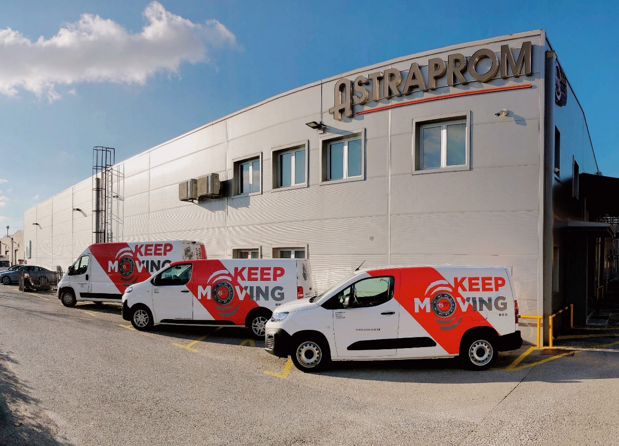
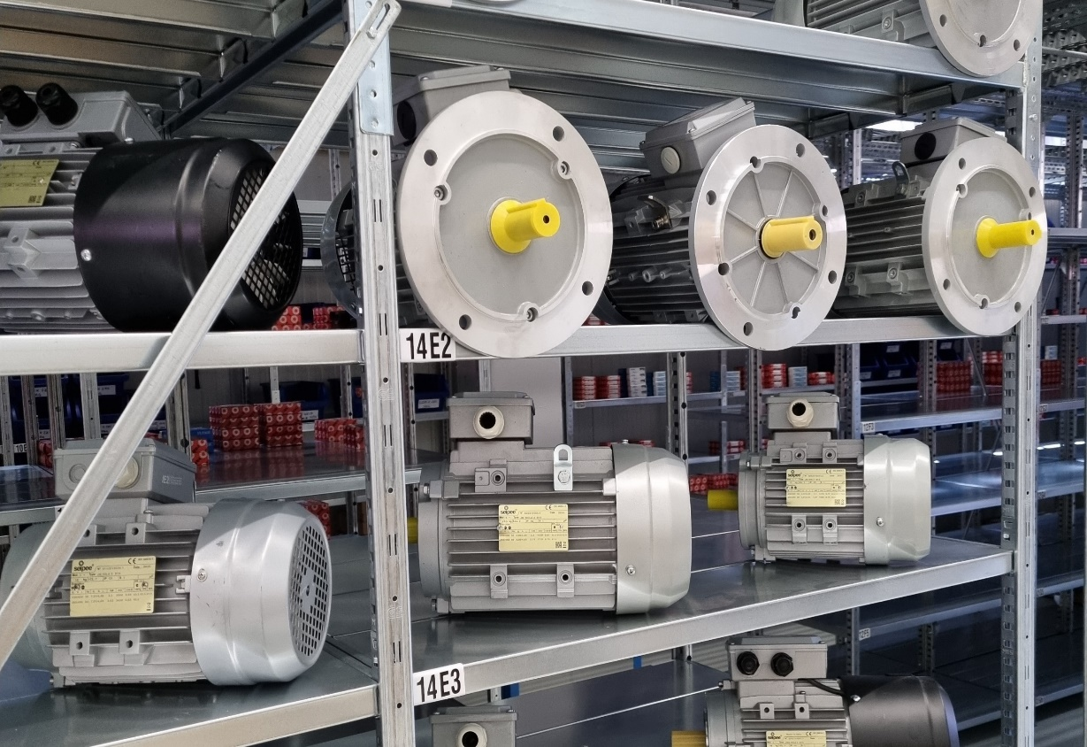
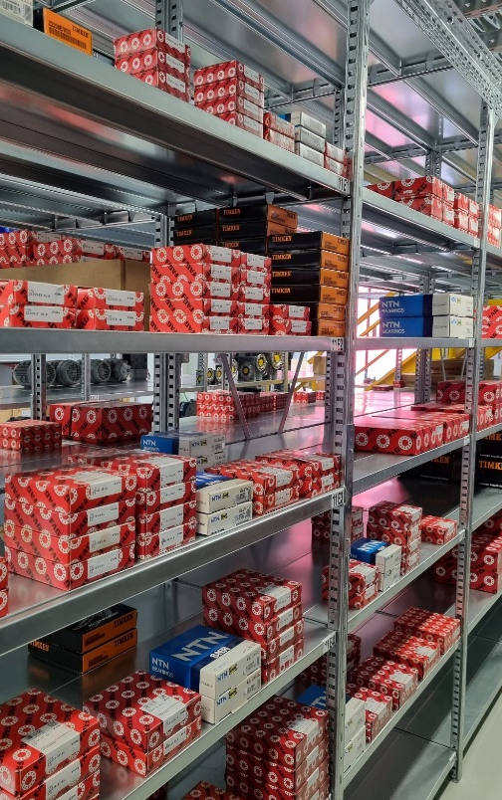
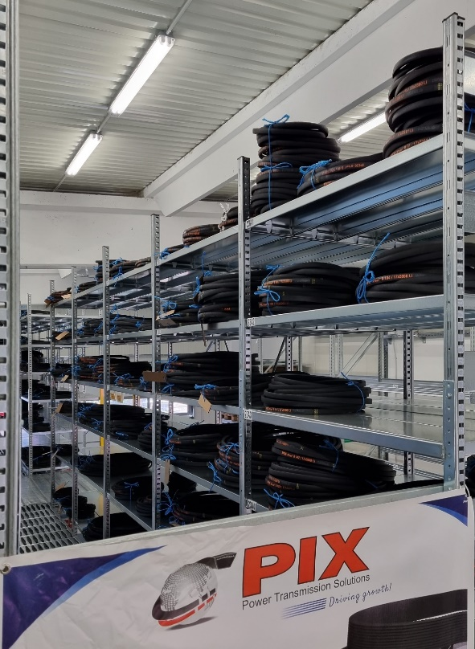
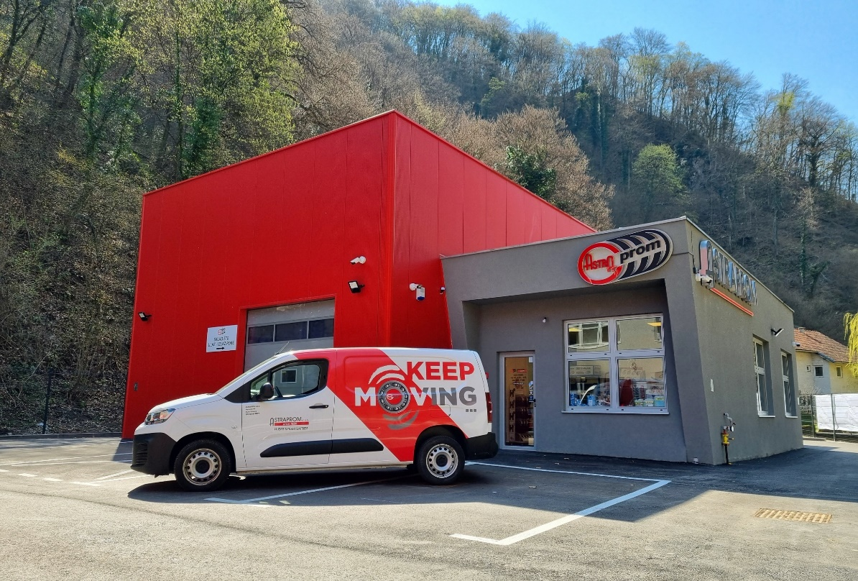
ASTRAPROM D.O.O.
2024.

Slide 2
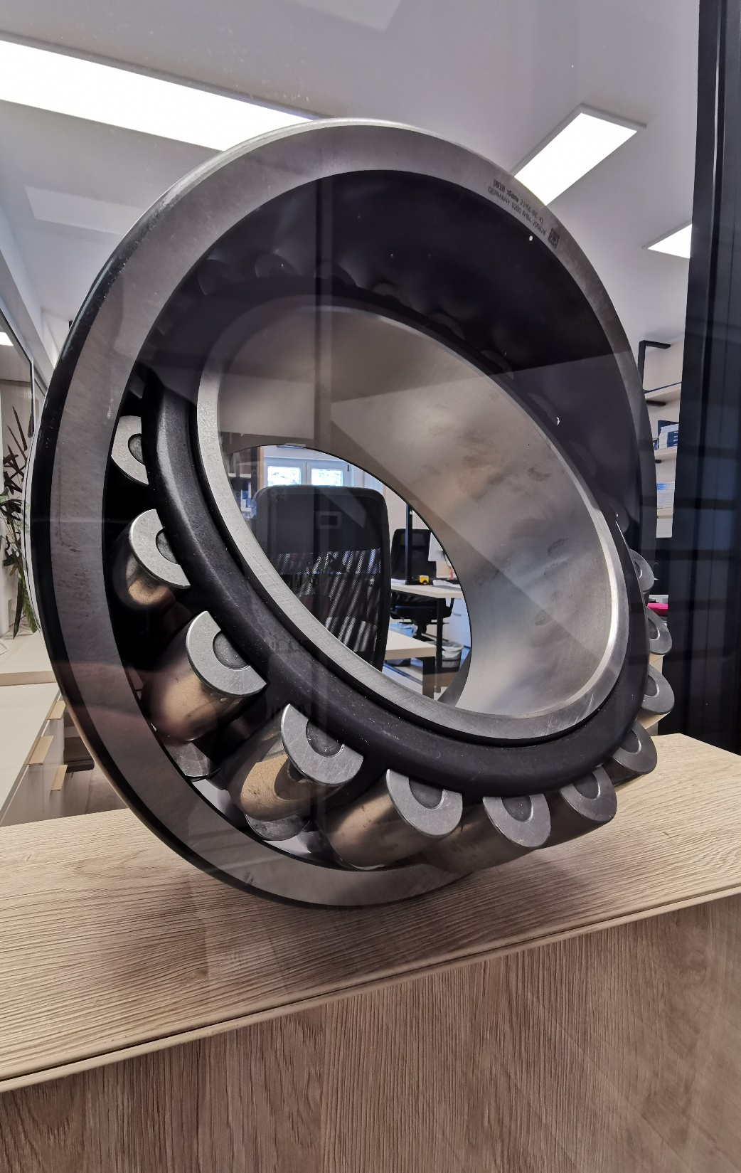
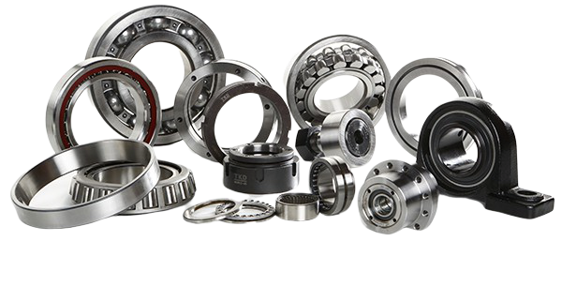
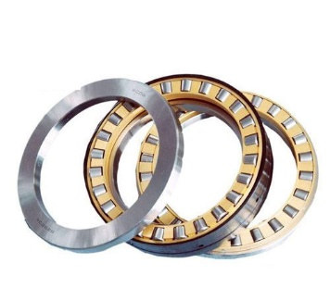
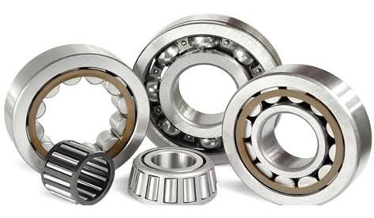
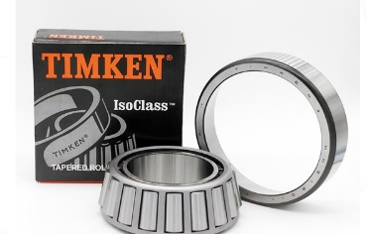
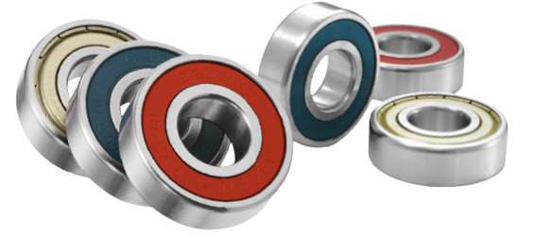
.
Astraprom d.o.o. – ponosni zastupnik ležajeva Schaeffler grupe (INA i FAG), NTN-SNR, TIMKEN, NACHI i IKO ležajeva.
LEŽAJEVI
I
PRIBOR
Schaeffler grupa najveći je svjetski proizvođač ležajeva
Kvaliteta prepoznata u mnogobrojnim industrijskim granama
NTN-SNR je treći najveći proizvođač ležajeva
Ležajevi za industriju, automobile, zrakoplove, vlakove itd.
Timken je jedan od najvećih svjetskih proizvođača ležajeva i proizvoda za prijenos snage. Projektira, proizvodi i prodaje ležajeve, zupčanike, automatizirane sustave podmazivanja, remenje, lance, spojke i proizvode za linearno kretanje.
Nachi Fujikoshi Corporation, osnovana 1928. godine, istaknuta je japanska industrijska tvrtka specijalizirana za proizvodnju i distribuciju visokokvalitetnih ležajeva, alatnih strojeva i robotike.
- IKO (Nippon Thompson) projektira i proizvodi linearne vodilice te igličaste i zglobne ležajeve koji udovoljavaju najvišim standardima kvalitete

Slide 3
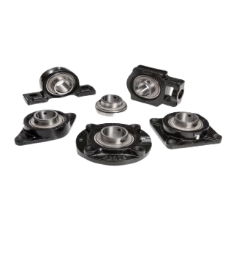
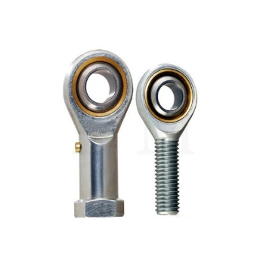
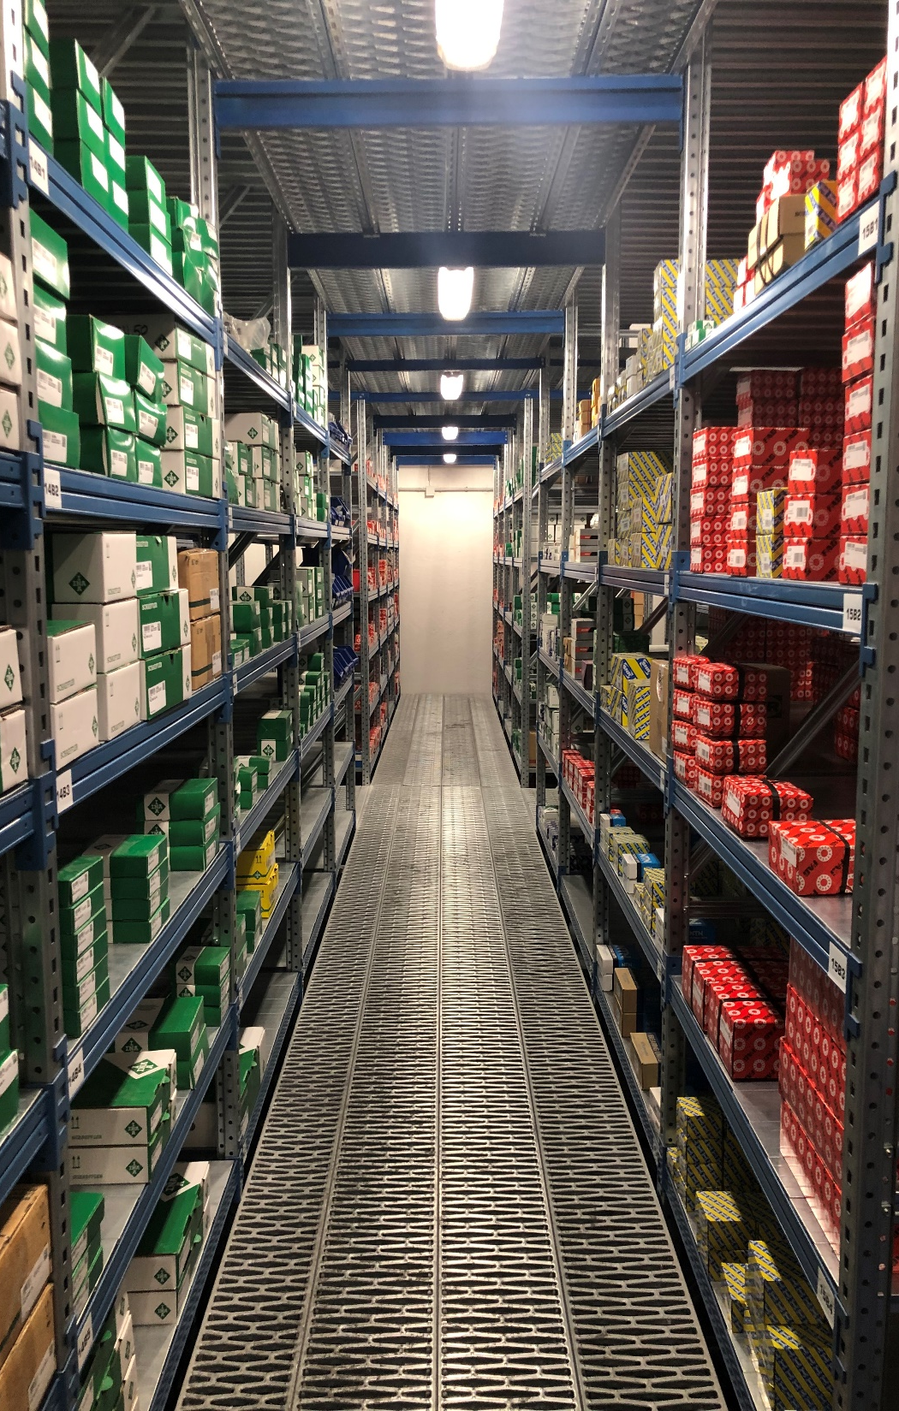
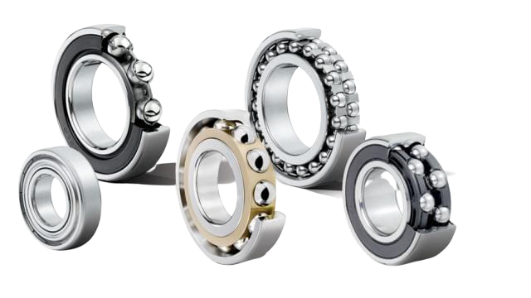
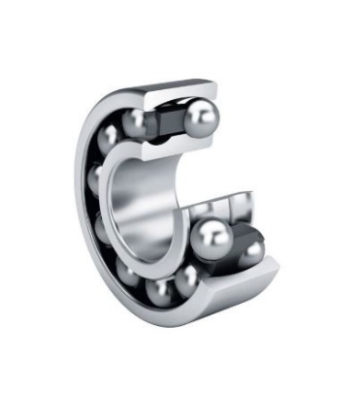
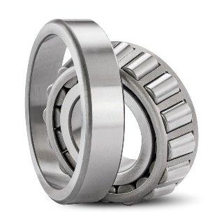
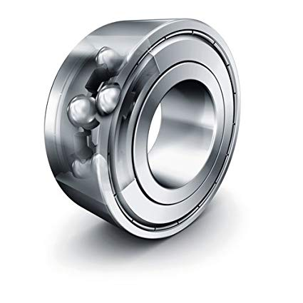
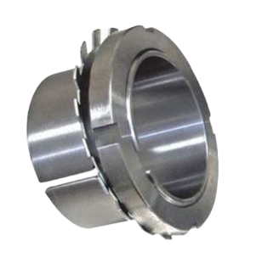
.
- Kućišta s upetim ležajem
- Kućišta za samopodesive ležajeve
- Kućišta bez ležajeva
Kruti kuglični ležaj
Jednoredni kuglični ležajevi s kosim dodirom
Dvoredni kuglični ležajevi s kosim dodirom
Ležajevi za vretena
Ležajevi s dodirom u četiri točke
LEŽAJEVI
Samopodesivi kuglični ležajevi
Cilindrično-valjkasti ležajevi
Konusno-valjkasti ležajevi
Bačvasti ležajevi
Samopodesivi valjkasti ležajevi
Aksijalno-kruti kuglični ležajevi
Aksijalno-cilindrično valjkasti ležajevi
Aksijalno-samopodesivi valjkasti ležajevi
I
PRIBOR ZA LEŽAJEVE
- Igličasti, zglobni i udesivi ležajevi
- Ljuske, brtve, matrice KM, osigurači MB, odstojni prstenovi, uskočnici

Slide 4
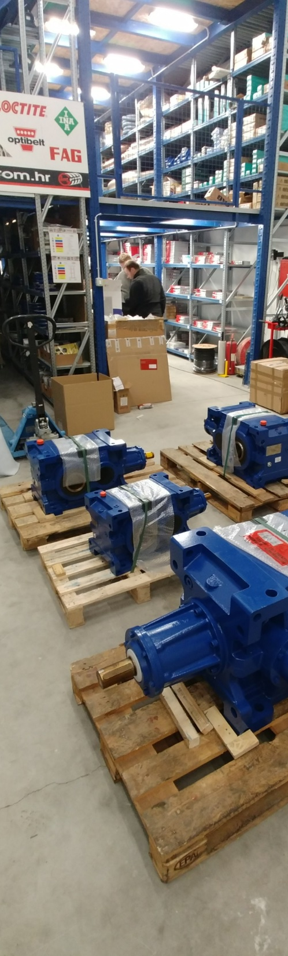
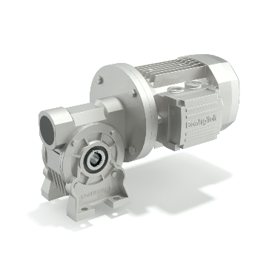
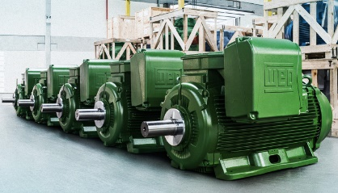
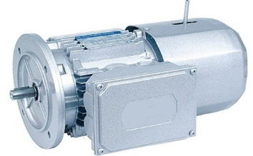
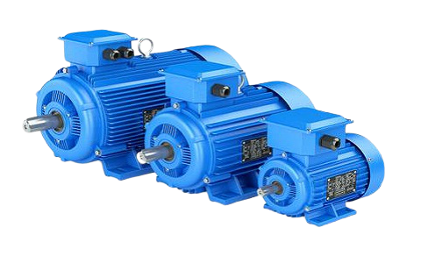
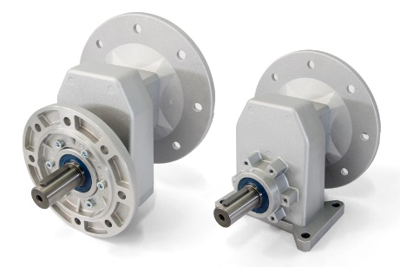
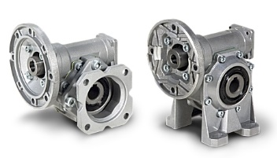
.
- Najveći proizvođač planetarnih reduktora za mobilne i stacionarne aplikacije
- Dizajnira i proizvodi elektromotore, pogone i opremu, te pruža
usluge industrijske automatizacije i održavanja.
ELEKTROMOTORI
I
REDUKTORI
- Specijaliziran za proizvodnju remenica, reduktora i drugih dijelova prijenosa
- Dizajnira i proizvodi reduktore, varijatore i inovativna rješenja za industriju
- Proizvođač reduktora s kosim zubima, pužnih reduktora i reduktora pod pravim kutom

Slide 5
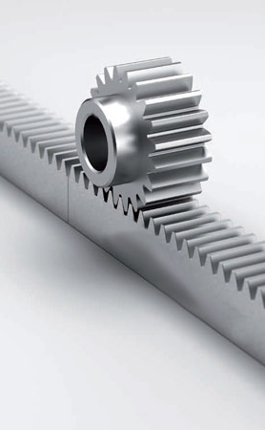
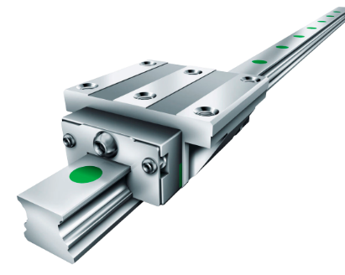
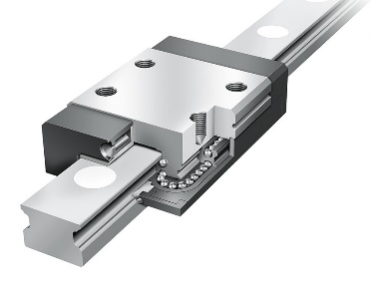
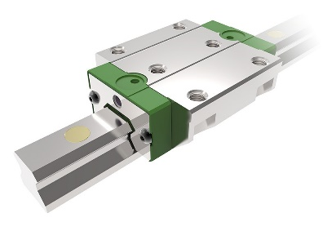
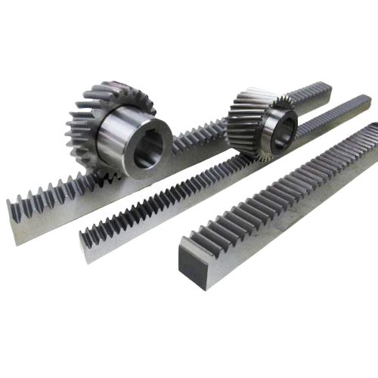
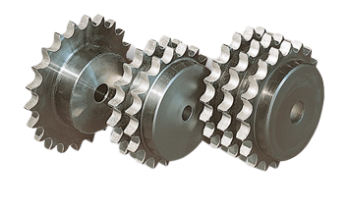
.
LINEARNE VODILICE (ŠINE), BLOKOVI (VAGONI) TE LINEARNI LEŽAJEVI
LINEARNA TEHNIKA
- U našoj ponudi možete pronaći veliki izbor zupčanika s ili bez glavčine, različitih promjera, broja zubi i materijala izrade
- U mogućnosti smo izraditi nestandardne zupčaste letve i zupčanike prilagođene posebnim uvjetima i zahtjevima
ZUPČANICI I ZUPČASTE LETVE

Slide 6
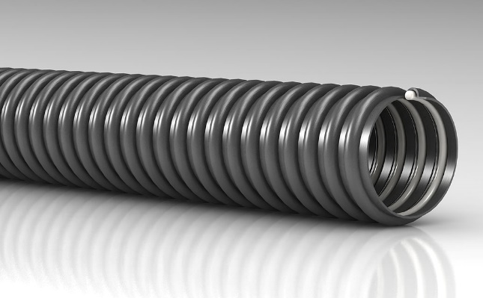
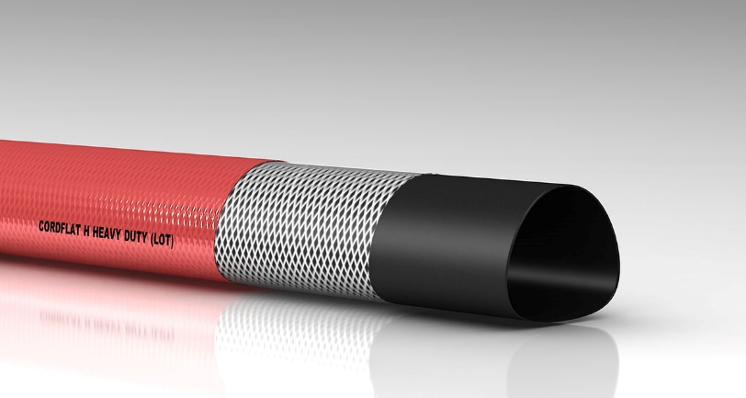
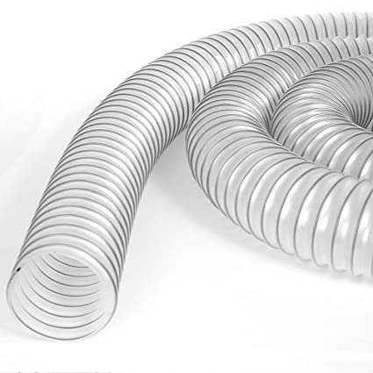
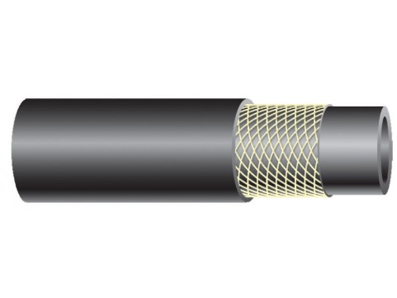
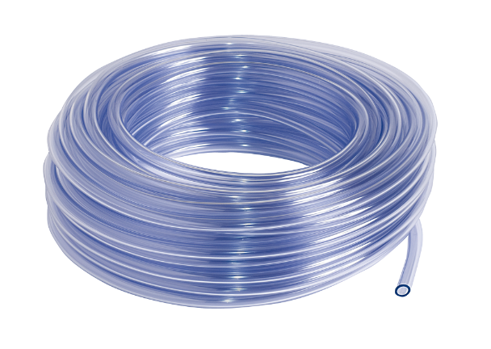
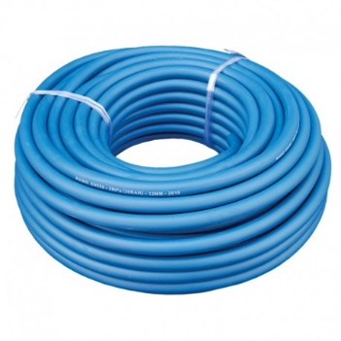
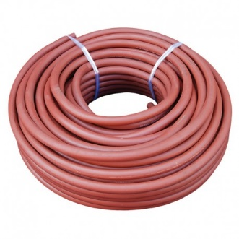
.
- U ponudi imamo kompletan asortiman gumenih i PVC cijevi koje služe za transport različitih medija kao što su voda, zrak, ulje, plinovi, prehrambeni proizvodi te kemikalije
CIJEVI

Slide 7
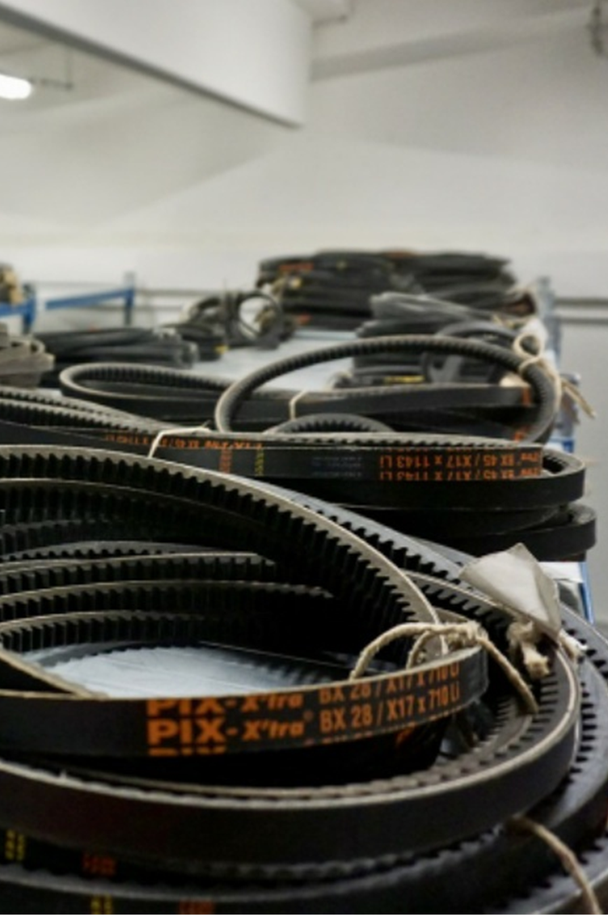
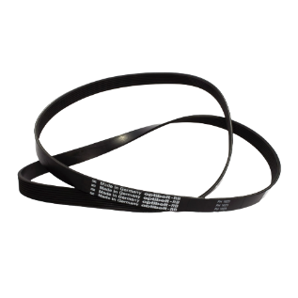
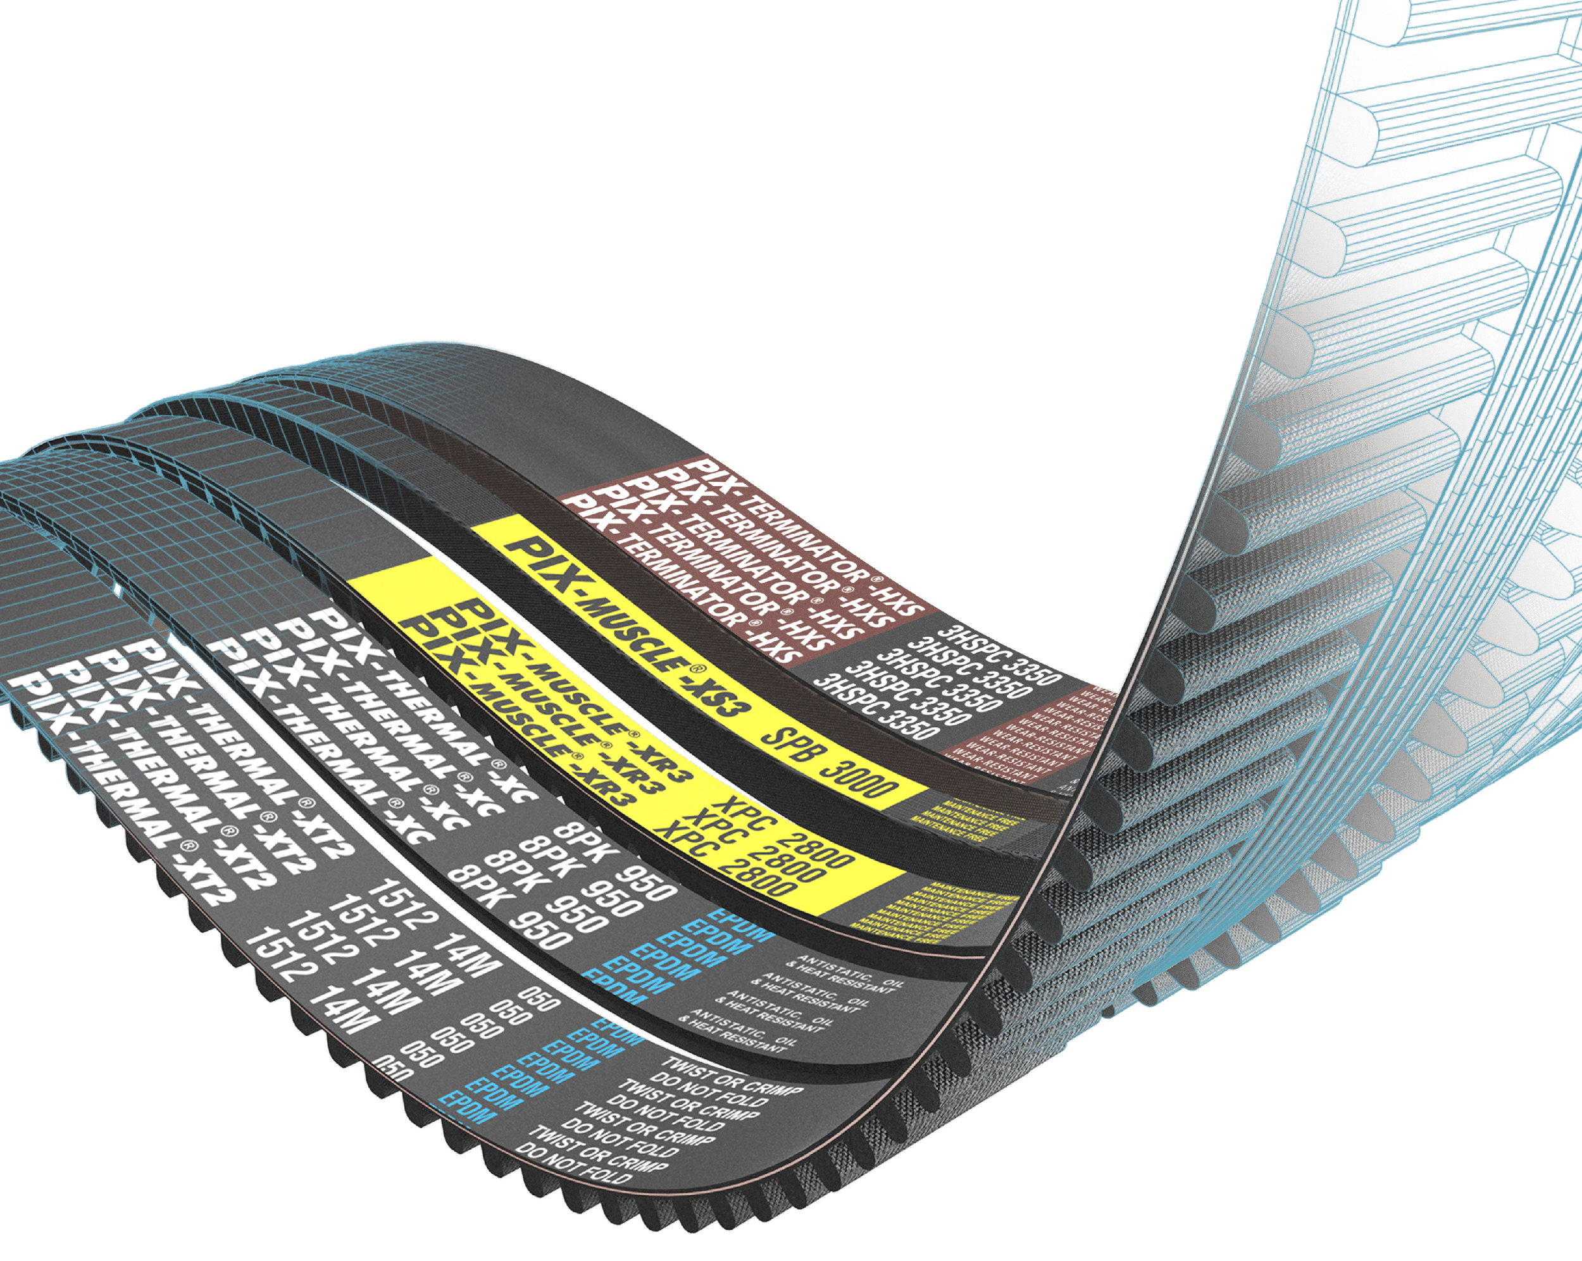
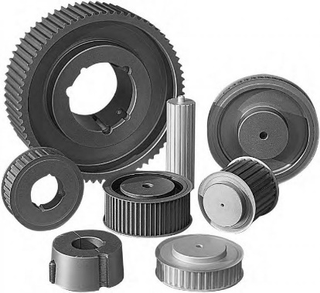
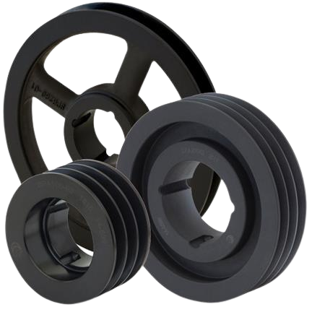
U svojoj ponudi imamo remenje od vrhunskih materijala koji omogućuju optimalnu otpornost na savijanje, mogućnost korištenja remenica s manjim promjerom, visoke stope prijenosa, visoki koeficijent trenja, smanjeno proklizavanje, otpornost na visoke temperature, ulja, masti, kemijska sredstva, ozon, što sve omogućuje uštedu energije te dulji životni vijek remena.
Ponosni smo zastupnici brandova Pix, Optibelt i Megadyne.
REMENJE
I
REMENICE
- 5, 6, 8, 10, 13, 17, 20, 22, 25, 32 i 40 mm
- T2.5, T5, T10, T20
- SPZ (9,7mm), SPA (12,7mm), SPB (16,3mm), SPC (22mm)
- AT5, AT10, AT20
- 2M, 3M, 5M, 8M, 14M
- AVX10, AVX13, AVX17
- L, XL, H
- XPZ (9,7mm), XPA (12,7mm), XPB (16,3mm), XPC (22mm)
KLINASTE I ZUPČASTE REMENICE

Slide 8
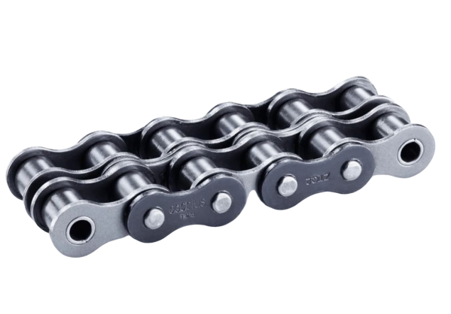
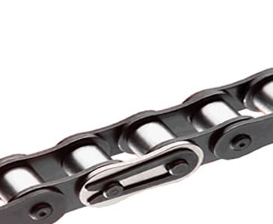
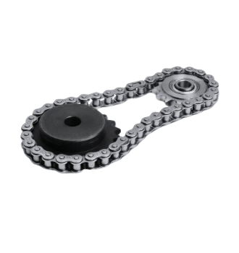
.
Ponosni smo zastupnici svjetskog lidera u proizvodnji lanaca Renold
Lančanici su elementi strojeva koji uz lanac čine lančani pogon
GALOVI LANCI
I
LANČANICI
U našoj ponudi:
jednoredni, dvoredni, troredni
S kaljenim ozubljenjem, pilot rupa s konusnom čahurom
Galovi lanci
Transportni lanci
Podizni lanci
Lančanici
RENOLD SD, RENOLD SYNERGY, RENOLD SYNO, RENOLD A&S, SOVEREING, STAINLESS STEEL, HYDRO SERVICE, ROLL-RING, RENOLD BLUEBOX

Slide 9
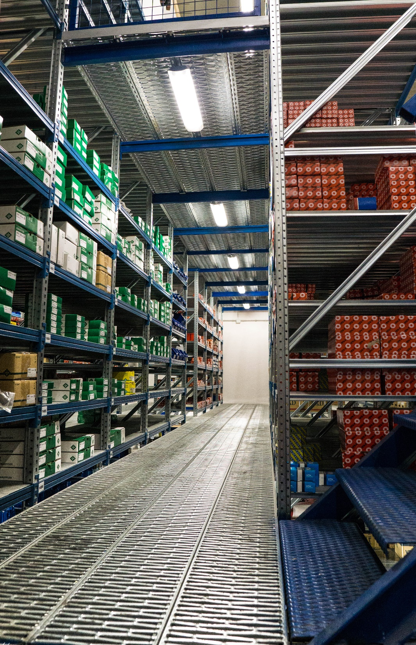
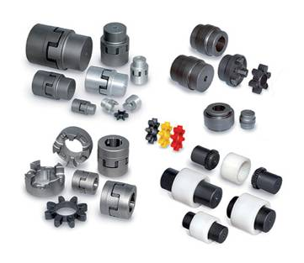
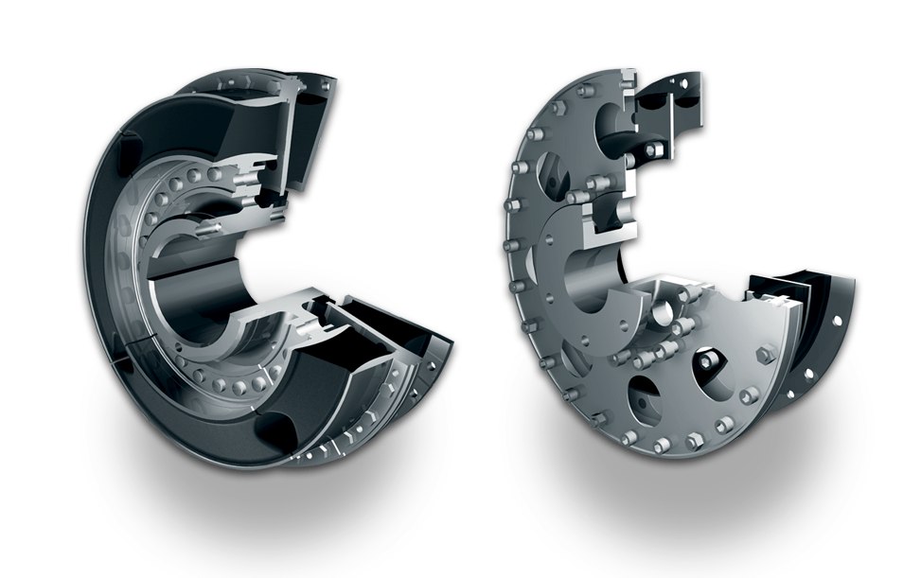
.
- Spojke su elementi strojeva koji služe za stalno ili povremeno spajanje dvaju vratila u svrhu prenošenja okretnog momenta, kompenzacije manjih odstupanja osi vratila i smanjivanja torzionih vibracija
SPOJKE I SPOJNI ELEMENTI
- Lider u razvoju i proizvodnji inovativnih komponenata za prijenos snage za industrijske primjene pogona
- Nudi razne vrste spojki koje su izvrsne kvalitete, pouzdane konstrukcije i s jednostavnim načinom održavanja
- Vodeća tvrtka s naprednim strojarskim i mehaničkim postrojenjem te pruža inovativna, prilagođena i cjelovita rješenja duž cijelog pogonskog sklopa
- ESCO je obiteljska tvrtka specijalizirana za projektiranje, proizvodnju, prodaju i distribuciju proizvoda i usluga za prijenos električne energije.

Slide 10
.
Nudimo:
Polipropilen
Poliamid
Poliuretan
Kotače za visoke temperature
Gumene kotače
Tellure Rôta je proizvođač industrijskih kotača te jamči visokokvalitetne proizvode proizvedene u Italiji za čiju izradu upotrebljava najnovije tehnologije na tržištu.
KOTAČI

Slide 11
.
LJEPILA,
ULJA
I
MAZIVA
- Nudimo sve uređaje za podmazivanje i tehničku podršku za sve alate
- Visoko učinkovita rješenja za lijepljenje, brtvenje i premazivanje površina
CRC Industries svjetski je lider u proizvodnji specijalnih kemikalija za profesionalce u održavanju i popravcima u industriji.
UNIVERSAL
HEAVY DUTY
VIB
HIGH TEMP
ULTRA HIGH TEMP
FOOD AL
HIGH SPEED

Slide 12
.
U ponudi imamo radnu odjeću i obuću prilagođenu za sve vrste industrije
Materijali radne odjeće koji su u ponudi pružaju svojstva poput prozračnosti, vodonepropusnosti, rastezljivosti na pojedinim dijelovima te robusnosti po potrebi
ROBA ZAŠTITE NA RADU
I
VENDING
Korištenje vending aparata osigurava pristup proizvodima 24h dnevno, smanjenje potrošnje opreme zaštite na radu 30-40% , punjenje artikala i održavanje vođene od strane ugovorenog partnera, 490 pretinaca unutar aparata.
- pristup proizvodima 24h dnevno.
- pomoć dostupna 24/7
- održavanje i servis
- promjene baze podataka na zahtjev
- pristup izvješćima i analitičkom sustavu
- poduka na zahtjev

Slide 13
BRTVENI PROIZVODI
BRTVENE PLETENICE
TEHNIČKE GUME
BRTVENE PLOČE
GUMIRANO PLUTO
STAKLENO PLATNO
SEMERINZI (uljne brtve)
„O” RING PRSTEN
TEHNIČKA PLASTIKA
TEHNIČKI FILC

Slide 14
Naša nova poslovnica na području Zagreba
Rudarska draga 11b, 10430 Samobor

Slide 15
Astraprom d.o.o.
RIJEKA
Uprava poduzeća i poslovna jedinica: Marinići 199, 51216 Viškovo
ZAGREB
Poslovna jedinica, skladište, maloprodaja, veleprodaja: Rudarska draga 11b, 10430 Samobor
www.astra-prom.hr
E-mail: info@astra-prom.hr
Ured:
Tel: + 385 51 223 633
Maloprodaja
Tel: + 385 51 624 192

